Slide 2
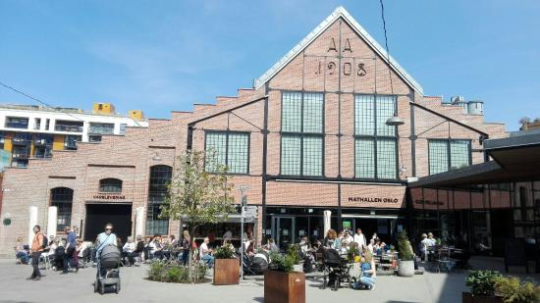
8.2 Food truck – Γευστική δοκιμή σε Αγορά
Η ενέργεια πραγματοποιήθηκε στην Κεντρική Κλειστή αγορά του Όσλο. Δύο (2) hostesses φορώντας την στολή του προγραμματος ( ποδιά και καπέλο με το logo της καμπάνιας ) και τον ειδικο δίσκο σερβιρίσματος, μοίραζαν appetizers/μεζεδάκια με ελιές Χαλκιδικής στους καταναλωτές και έντυπα του προγραμματος ενημερωνοντας τους για τις δημοφιλείς ευρωπαϊκές ποικιλίες ελιάς και τα ιδιαίτερα χαρακτηριστικά τους
Τοποθεσία: Κεντρική αγορά Mathallen
Διεύθυνση: Vulkan 5, 0178 , Όσλο, Νορβηγία
Ημέρες διεξαγωγής Food Truck: 17-18/01/2018 (12μμ. – 5μμ.)
Πράσινες

Slide 3
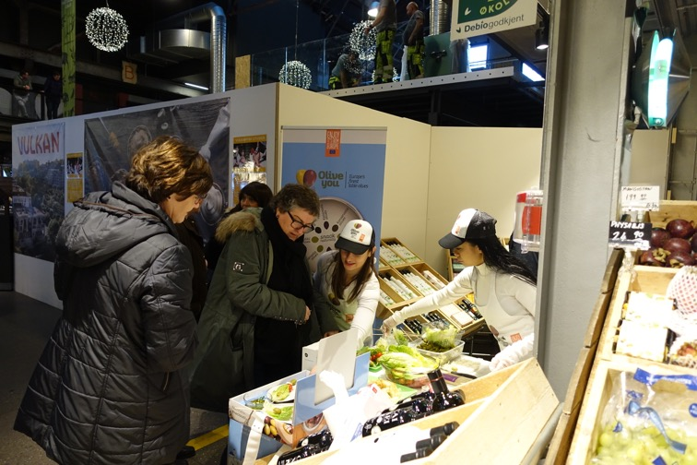
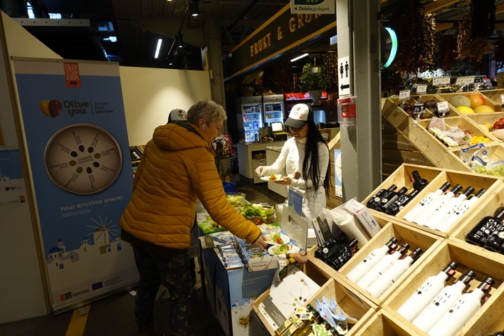
8.2 Γευστική δοκιμή μέσω Food Τruck
Ένας μεγάλος αριθμός καταναλωτών ενημερώθηκαν για τα πλεονεκτήματα της Ευρωπαϊκής επιτραπέζιας ελιάς από το προσωπικό . Δείγματα στην ειδική συσκευασία μοιράσθηκαν κατά τη διάρκεια της δράσης.

Slide 4
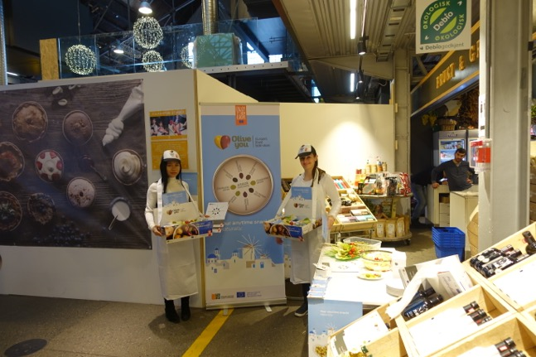
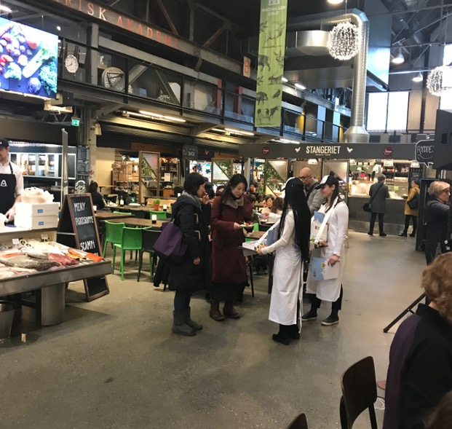
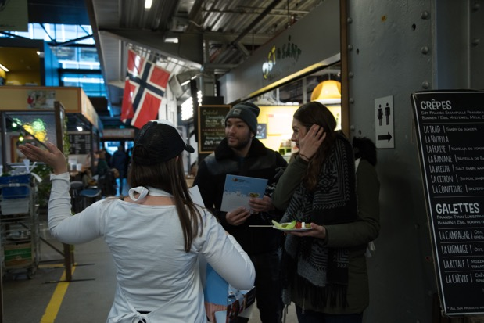
8.2 Γευστική δοκιμή μέσω Food Τruck

Slide 5
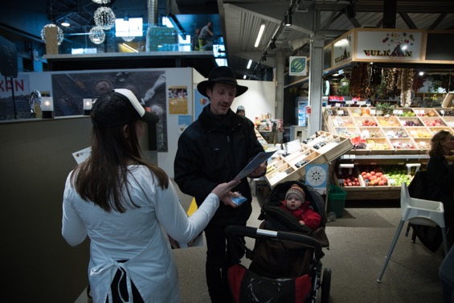
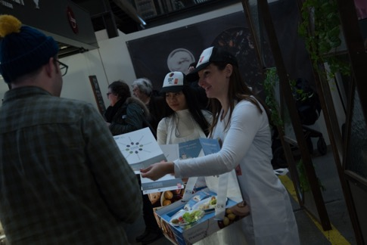
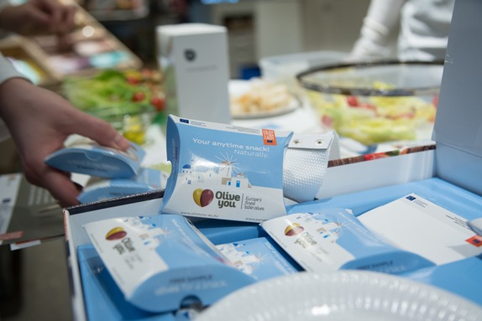
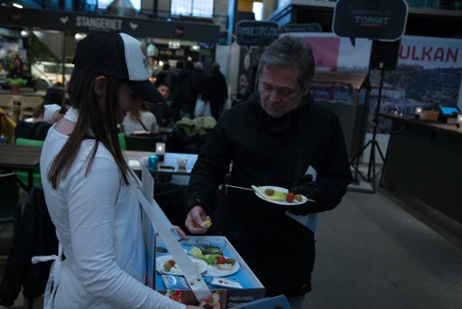
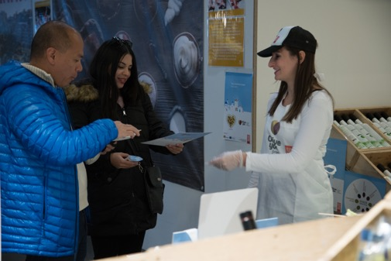
8.2 Γευστική δοκιμή μέσω Food Τruck

Slide 6
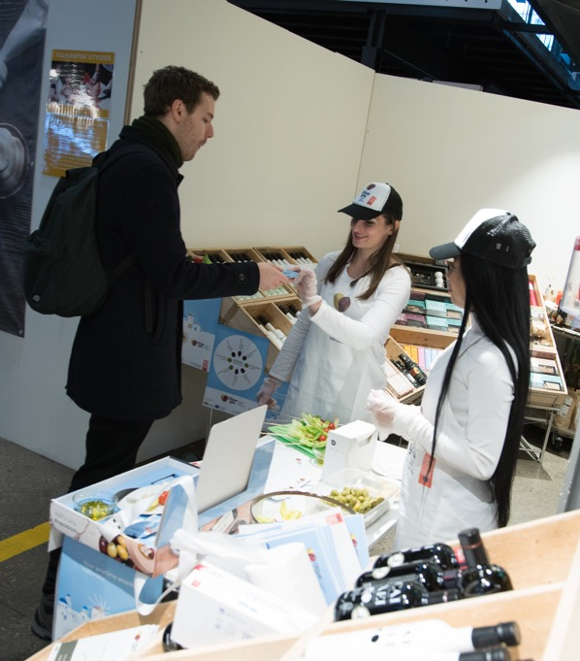
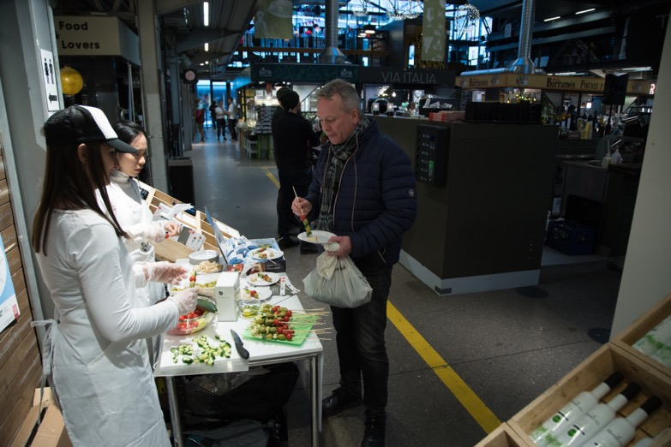
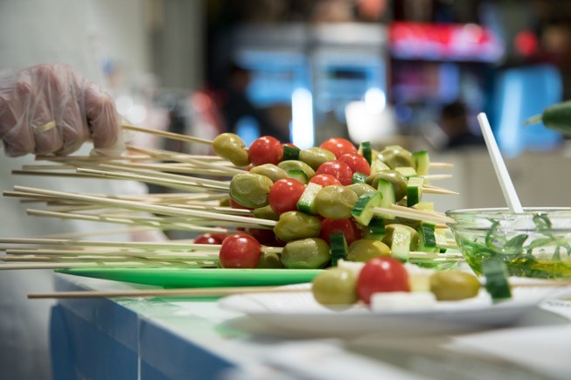
8.2 Γευστική δοκιμή μέσω Food Τruck

Slide 7
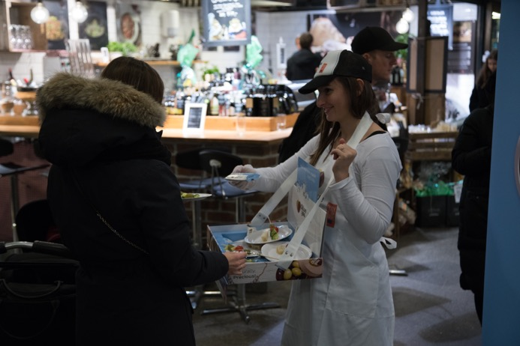
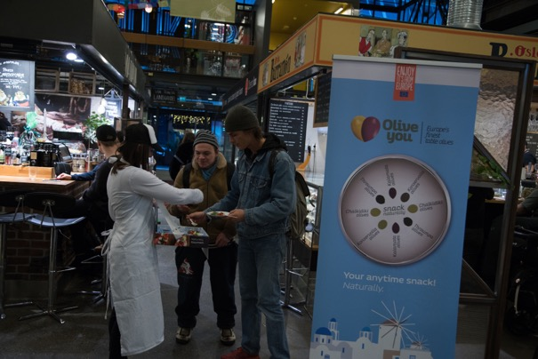
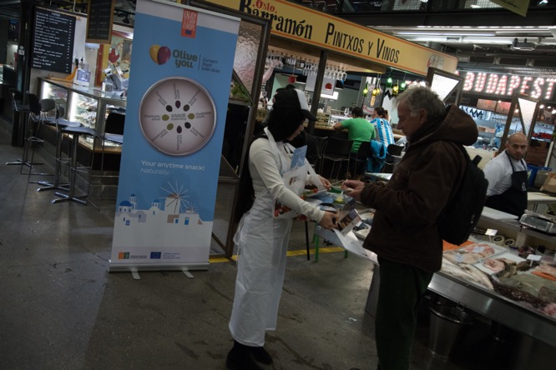
8.2 Γευστική δοκιμή μέσω Food Τruck

Slide 8
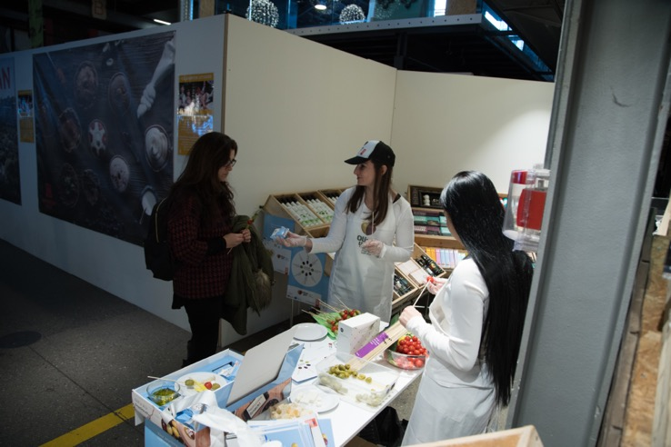
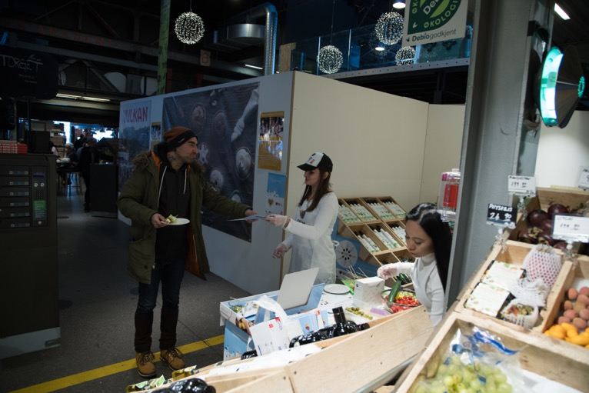
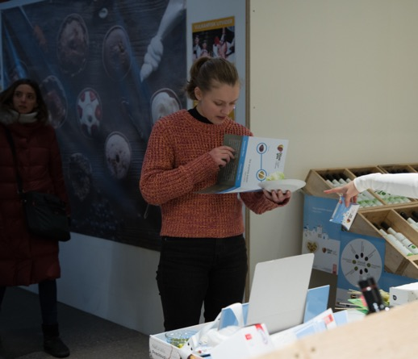
8.2 Γευστική δοκιμή μέσω Food Τruck

Slide 9
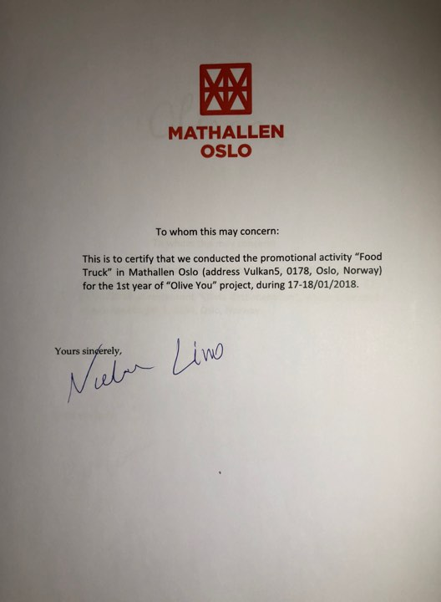
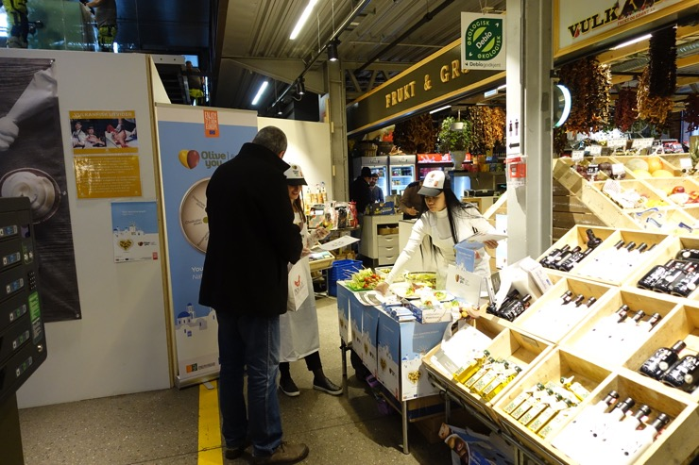
8.2 Γευστική δοκιμή μέσω Food Τruck - Certification

